Slide 1
Значение Периодического закона и Периодической системы химических элементов Д.И. Менделеева.

Slide 2
Что было до периодического закона?
До периодического закона элементы представляли лишь отрывочные случайные явления природы
Не было периодической закономерности.
Химия была описательной наукой.

Slide 3
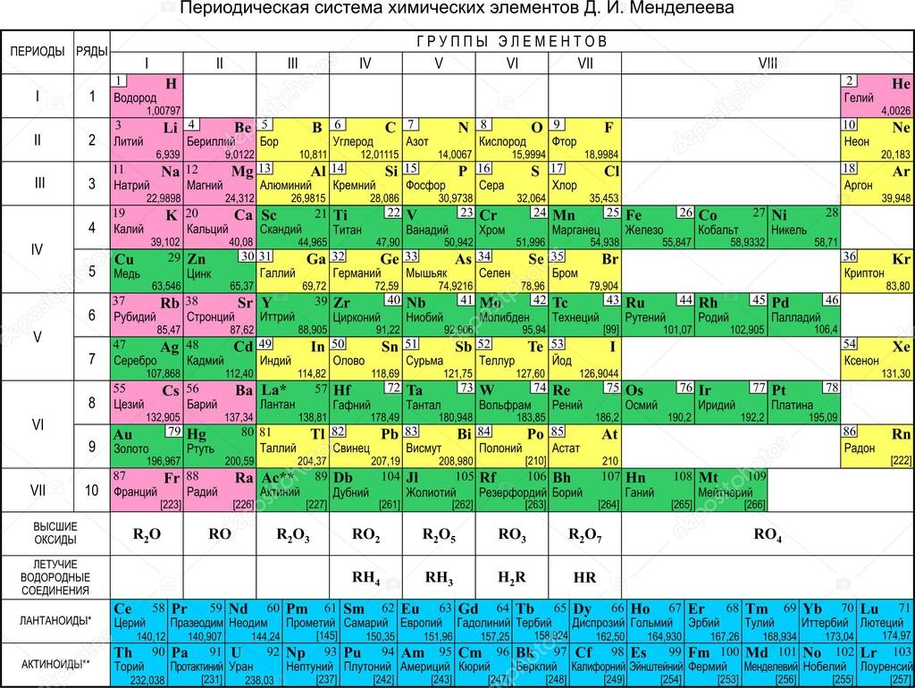
Химия после открытия периодического закона
Химия получила инструмент научного приведения. Главным источником закона стала таблица химических элементов Д.И. Менделеева.

Slide 4
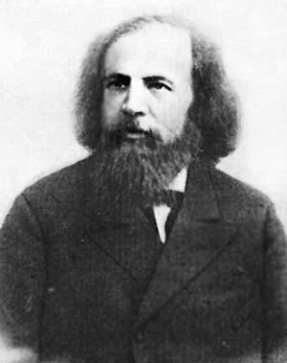
Три важнейшие функции теоретического знания
Обобщающая
Объясняющая
Прогностическая

Slide 5
Три важнейшие функции теоретического знания
Произошла систематизация и обобщение всех сведений о хим.элементах
Появилось обоснование различных видов периодической зависимости, существующих в мире химических элементов, объяснив их на основе строения атомов элементов
Появились первые предсказания о новых химических элементах. Которые потом реально будут найдены

Slide 6
Систематизация
До Менделеева было предпринято несколько попыток систематизировать элементы по разным признакам. В основном объединялись сходные по своим химическим свойствам элементы. Например: Li, Na, K. Или: Cl, Br, I. Эти и некоторые другие элементы объединялись в так называемые "триады". Таблица из пяти таких "триад" была опубликована Доберейнером еще в 1829 году, но она включала лишь небольшую часть из известных к тому времени элементов.

Slide 7
Итог
Дальнейшие открытия в химии и физике многократно подтвердили фундаментальный смысл Периодического закона. Были открыты инертные газы, которые великолепно вписались в Периодическую систему. Порядковый номер элемента оказался равным заряду ядра атома этого элемента. Многие неизвестные ранее элементы были открыты благодаря целенаправленному поиску именно тех свойств, которые предсказывались по Периодической таблице.

Slide 8
Спасибо за внимание!

